Slide 1

INTERFACE UTILISATEUR EN C #
Dr. Usef Faghihi

Slide 2
SPLASH SCREEN
Splash Screen
Login
Home

Slide 3
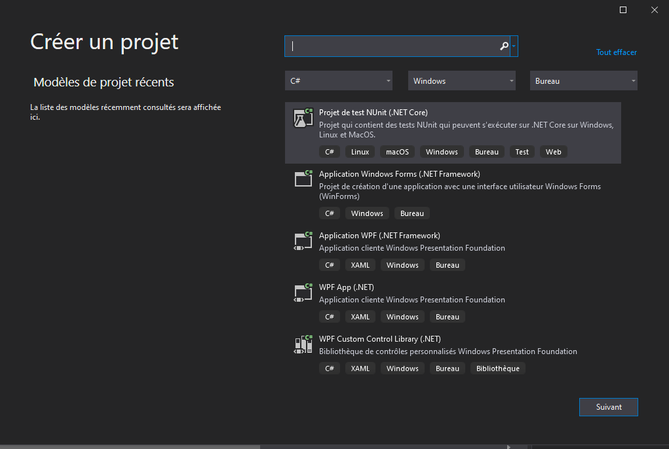
Création Projet

Slide 4
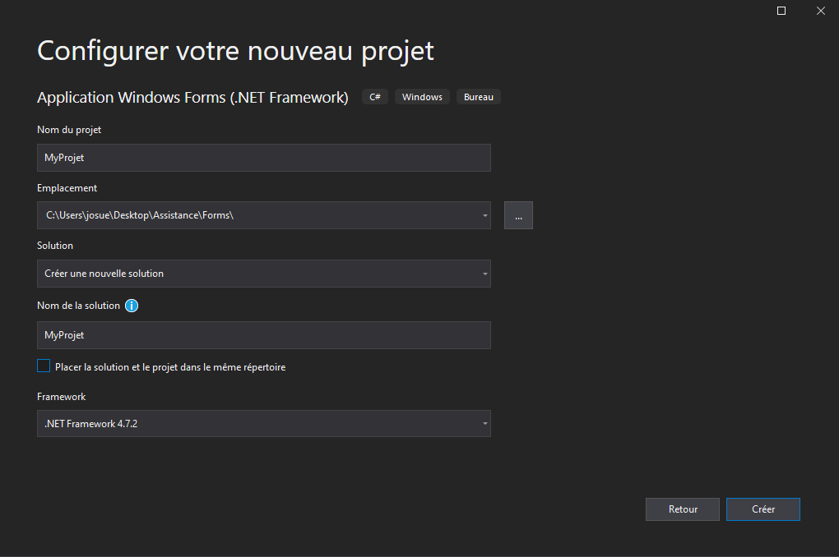
Création Projet

Slide 5

Splash Screen

Slide 6
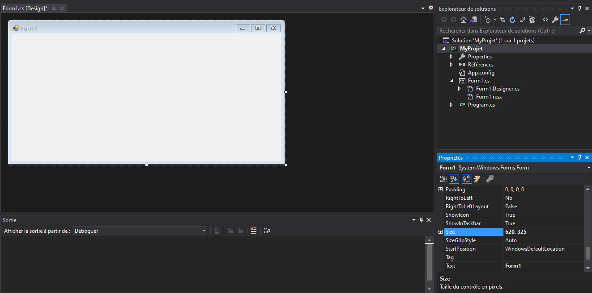
Configuration de Form1.cs

Slide 7
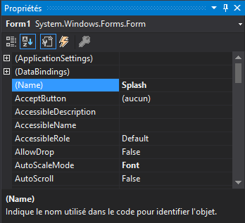
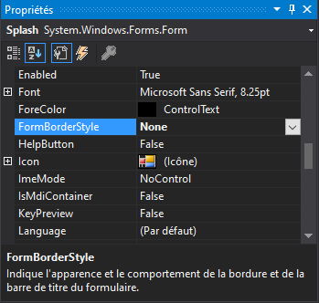
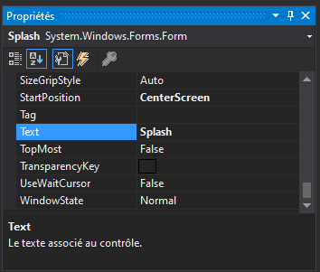
Configuration de Form1.cs

Slide 8
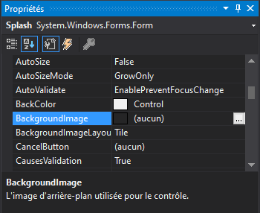
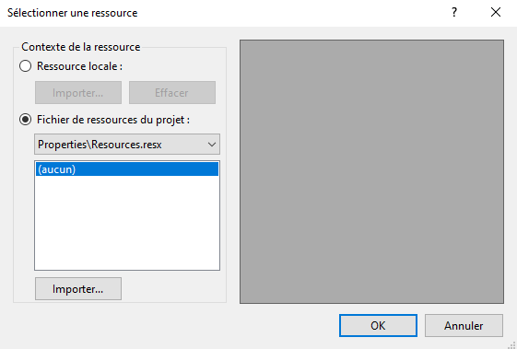
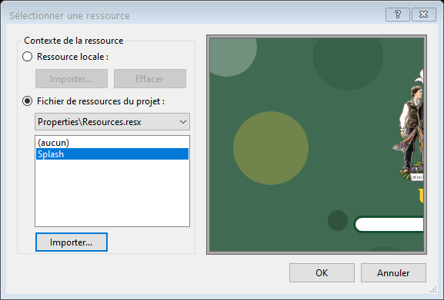
Configuration de Form1.cs
Chargement de l’Image de Fond

Slide 9
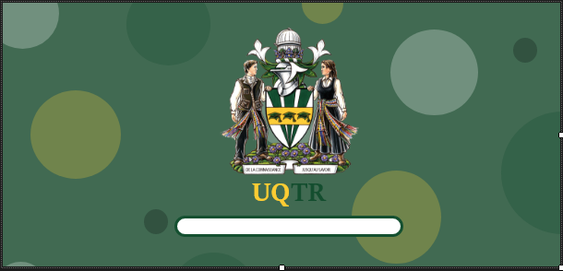
Configuration de Form1.cs

Slide 10
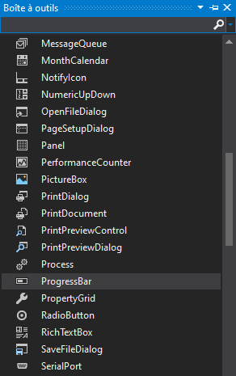
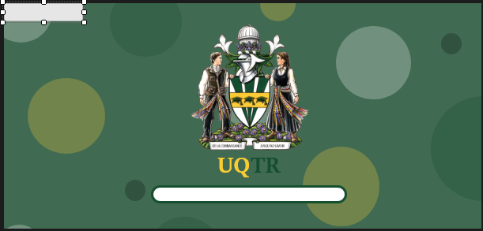

Configuration de la Barre de Progression

Slide 11
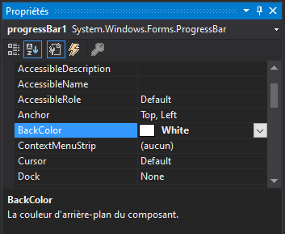
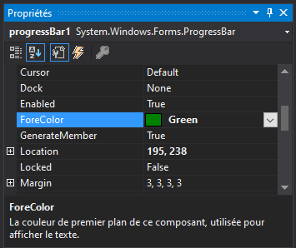
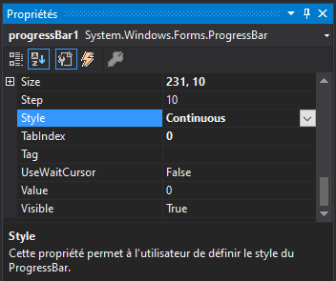
Configuration de la Barre de Progression

Slide 12
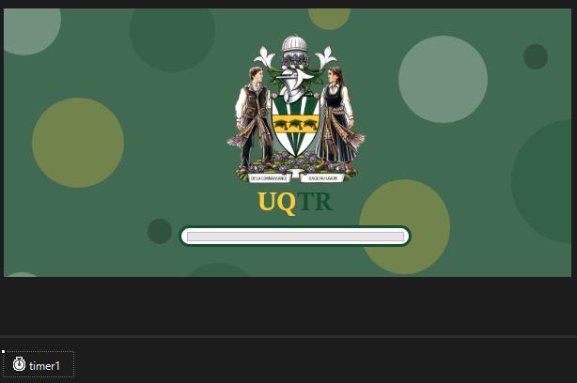
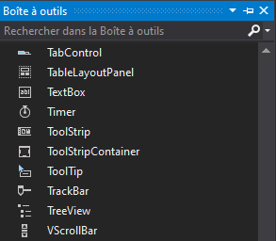
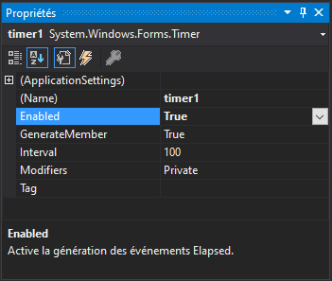
Configuration du Timer
Clique

Slide 13
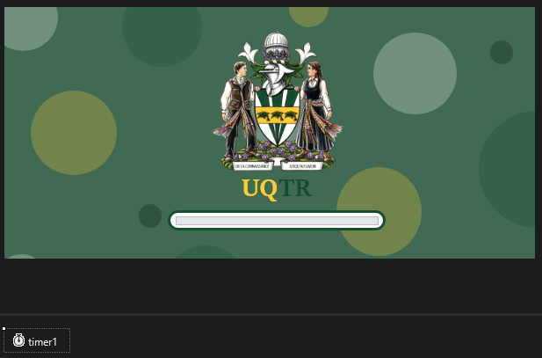
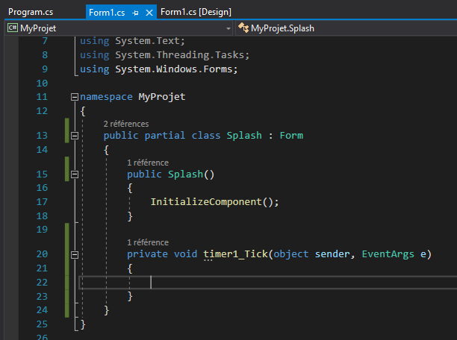
Configuration du Timer
Double Clique
Copier Code
Notes:
using System;
using System.Collections.Generic;
using System.ComponentModel;
using System.Data;
using System.Drawing;
using System.Linq;
using System.Text;
using System.Threading.Tasks;
using System.Windows.Forms;
namespace MyProjet
{
public partial class Splash : Form
{
public Splash()
{
InitializeComponent();
}
private void timer1_Tick(object sender, EventArgs e)
{
timer1.Enabled = true; // Démarrer Timer
progressBar1.Increment(2); // Incrementer à une vitesse de 2
if(progressBar1.Value == 100)
{
timer1.Enabled = false; // Arrêter Timer
Login form = new Login();
form.Show();
this.Hide();
}
}
}
}

Slide 14
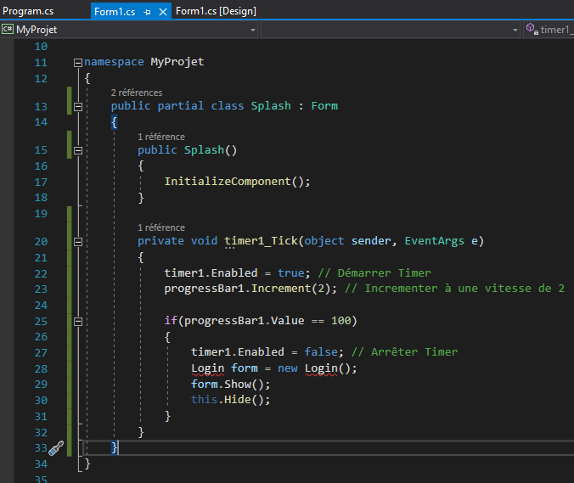

Configuration du Timer
!!! ATTENTION !!!
Login n’existe pas encore.
Il faut créer un nouveau Formulaire (Prochain Slide)
Notes:
using System;
using System.Collections.Generic;
using System.ComponentModel;
using System.Data;
using System.Drawing;
using System.Linq;
using System.Text;
using System.Threading.Tasks;
using System.Windows.Forms;
namespace MyProjet
{
public partial class Splash : Form
{
public Splash()
{
InitializeComponent();
}
private void timer1_Tick(object sender, EventArgs e)
{
timer1.Enabled = true; // Démarrer Timer
progressBar1.Increment(2); // Incrementer à une vitesse de 2
if(progressBar1.Value == 100)
{
timer1.Enabled = false; // Arrêter Timer
Login form = new Login();
form.Show();
this.Hide();
}
}
}
}

Slide 15
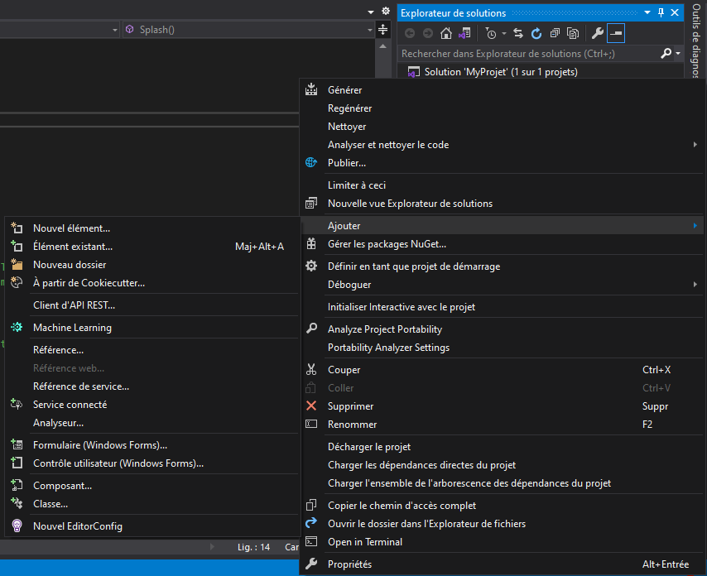
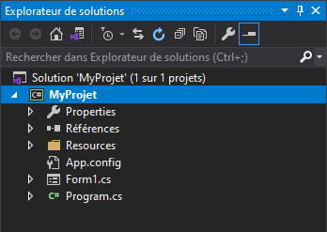
Création Nouveau Formulaire
Clique droit

Slide 16
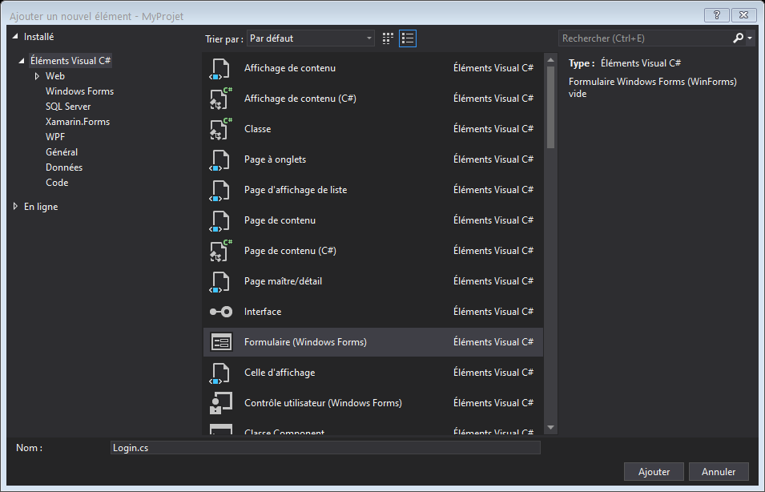
Création Nouveau Formulaire

Slide 17
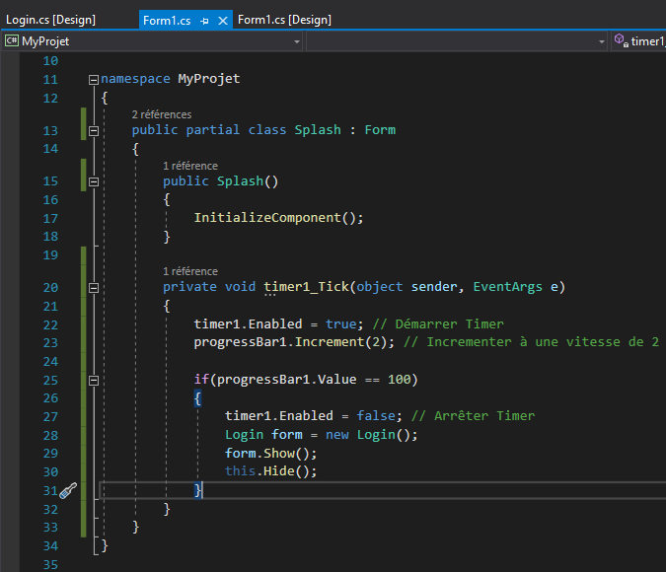

Configuration du Timer
Login fonctionne à Présent.
Notes:
using System;
using System.Collections.Generic;
using System.ComponentModel;
using System.Data;
using System.Drawing;
using System.Linq;
using System.Text;
using System.Threading.Tasks;
using System.Windows.Forms;
namespace MyProjet
{
public partial class Splash : Form
{
public Splash()
{
InitializeComponent();
}
private void timer1_Tick(object sender, EventArgs e)
{
timer1.Enabled = true; // Démarrer Timer
progressBar1.Increment(2); // Incrementer à une vitesse de 2
if(progressBar1.Value == 100)
{
timer1.Enabled = false; // Arrêter Timer
Login form = new Login();
form.Show();
this.Hide();
}
}
}
}

Slide 18
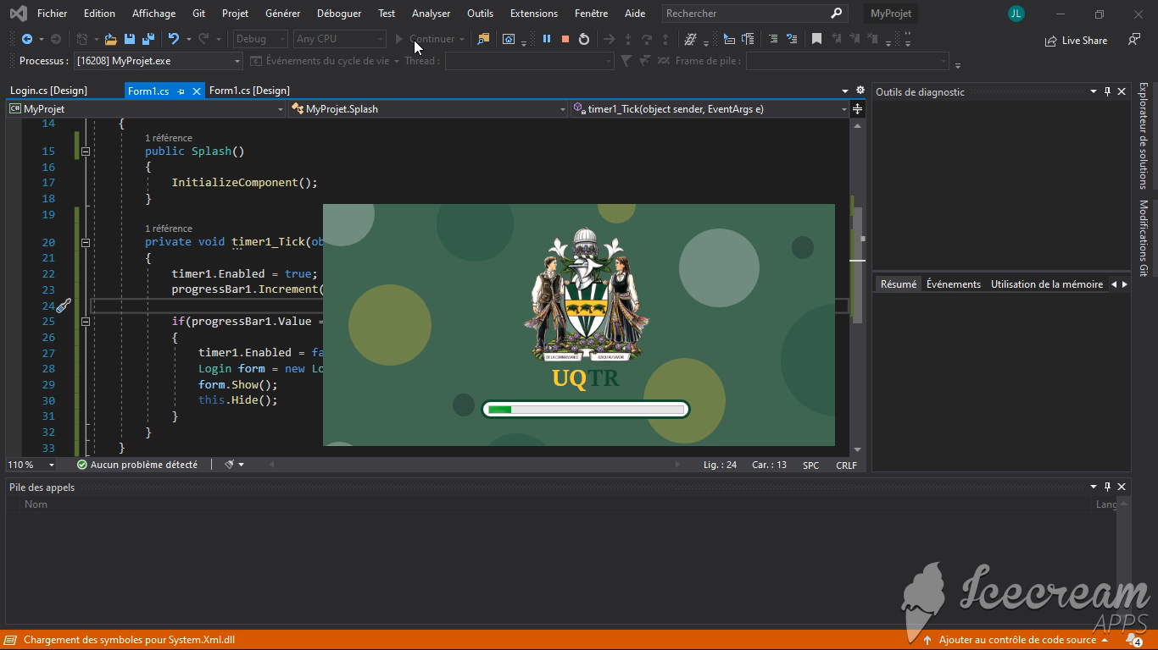
BRAVO
Play

Slide 19
LOGIN
Splash SCREEN
Login
Home

Slide 20
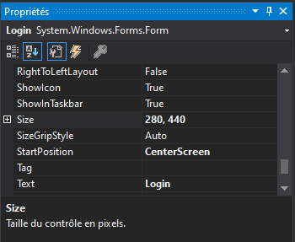
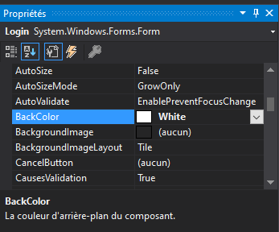
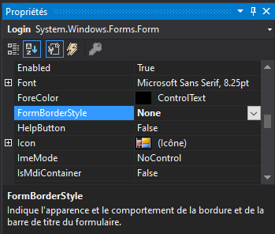
Configuration de Login.cs

Slide 21
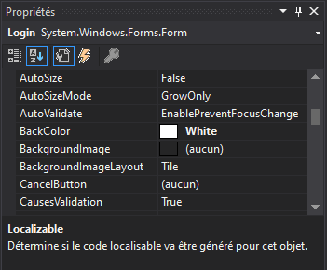
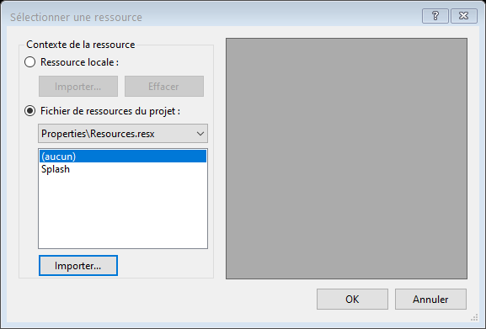
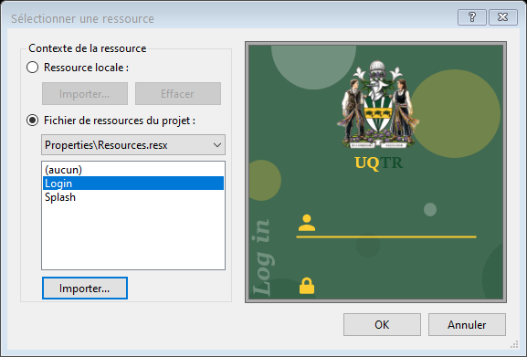
Configuration du Login.cs
Chargement d’Image de Fond

Slide 22
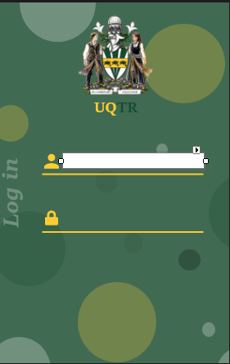
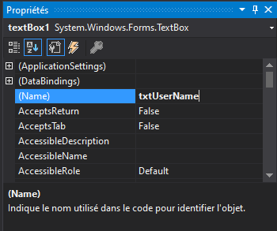
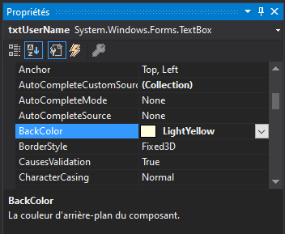
Configuration du Login.cs

Slide 23
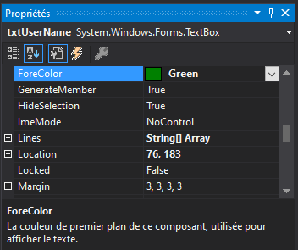
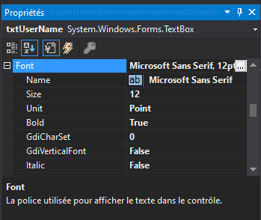
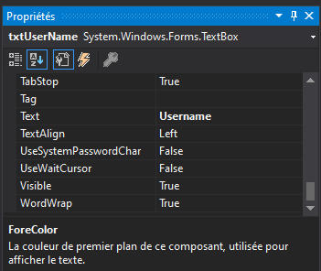
Configuration du Login.cs
Propriétés TextBox

Slide 24
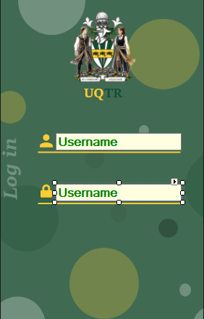
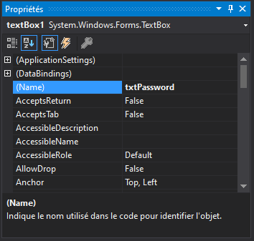
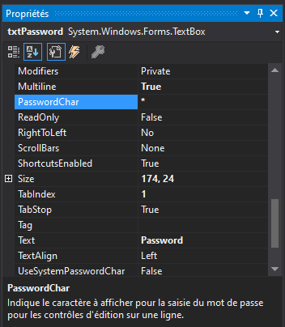
Configuration du Login.cs
TextBox du Password
* (étoile)
Copier-Coller (TextBox)

Slide 25
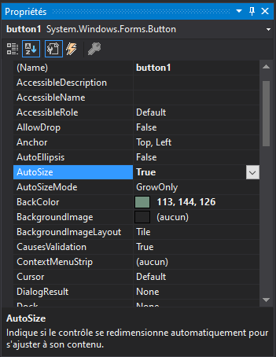
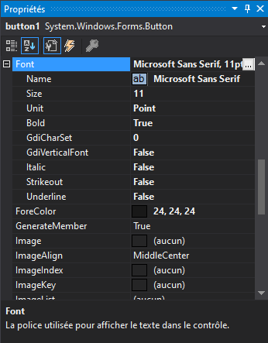
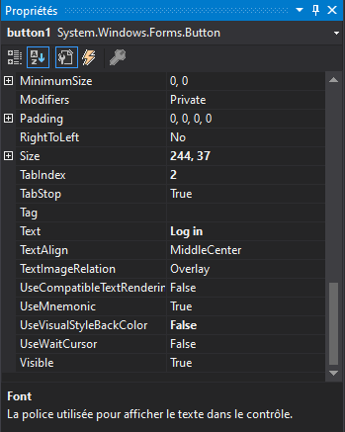
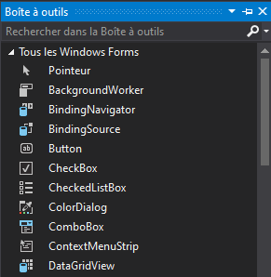
Configuration du Login.cs

Slide 26
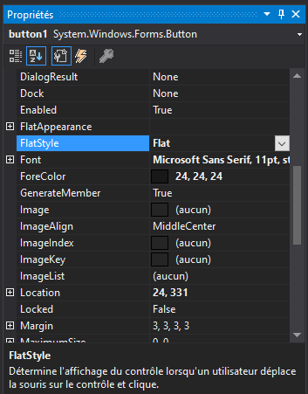
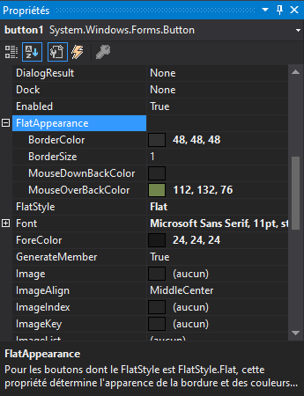


Configuration du Login.cs
FlatAppearance gère les propriétés déclenché sur un survol de la souris (Hover)
FlatAppearance s’exécute à condition d’activer la propriété FlatStyle à Flat

Slide 27
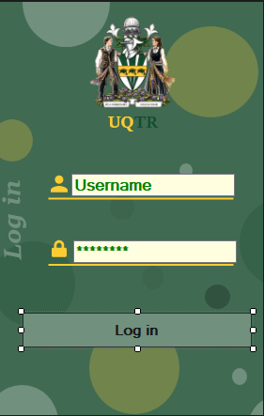
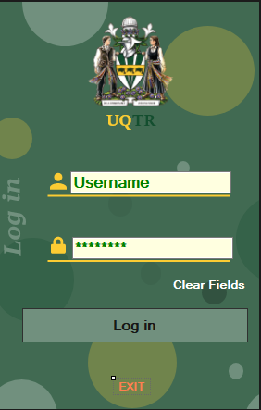
Configuration du Login.cs
Ajoutons un label (Exit et Clear Fields)

Slide 28
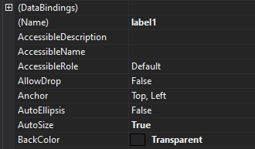





Configuration du Login.cs
Propriétés pour EXIT
Propriétés pour Clear Fields

Slide 29

Configuration du Login.cs
!!! ATTENTION !!!
Home n’existe pas encore.
Il faut créer un nouveau Formulaire (Prochain Slide)
Notes:
using System;
using System.Collections.Generic;
using System.ComponentModel;
using System.Data;
using System.Drawing;
using System.Linq;
using System.Text;
using System.Threading.Tasks;
using System.Windows.Forms;
namespace MyProjet
{
public partial class Login : Form
{
public Login()
{
InitializeComponent();
}
/**
* Methode qui permet d'effacer le texte dans le champs Username et Passsword.
* Et donne le Focus au champ Username
*/
public void ClearAndFocus()
{
txtUserName.Clear();
txtPassword.Clear();
txtUserName.Focus();
}
/**
* Lorsque L'Utilisateur clique sur le bouton "Log in"
*/
private void button1_Click(object sender, EventArgs e)
{
if(txtUserName.Text.Equals("demo") && txtPassword.Text.Equals("1234"))
{
Home homepage = new Home();
homepage.Show();
this.Hide();
}
else
{
MessageBox.Show("Le nom d'Utilisateur ou mot de passe est incorrect, Réessayer");
ClearAndFocus();
}
}
/**
* Si l'Utilisateur clique sur le label "EXIT"
*/
private void label1_Click(object sender, EventArgs e)
{
Application.Exit();
}
/**
* Si l'Utilisateur clique sur le label "Clear Fields"
*/
private void label2_Click(object sender, EventArgs e)
{
ClearAndFocus();
}
}
}

Slide 30

Création Nouveau Formulaire
Clique droit

Slide 31

Création Nouveau Formulaire

Slide 32

Configuration du Login.cs
Home fonctionne à Présent.
Notes:
using System;
using System.Collections.Generic;
using System.ComponentModel;
using System.Data;
using System.Drawing;
using System.Linq;
using System.Text;
using System.Threading.Tasks;
using System.Windows.Forms;
namespace MyProjet
{
public partial class Splash : Form
{
public Splash()
{
InitializeComponent();
}
private void timer1_Tick(object sender, EventArgs e)
{
timer1.Enabled = true; // Démarrer Timer
progressBar1.Increment(2); // Incrementer à une vitesse de 2
if(progressBar1.Value == 100)
{
timer1.Enabled = false; // Arrêter Timer
Login form = new Login();
form.Show();
this.Hide();
}
}
}
}

Slide 33

BRAVO
Play

Slide 34
HOME
Splash Screen
Login
Home

Slide 35

Vous êtes prêt(e) à démarrer votre Projet

